Slide 1
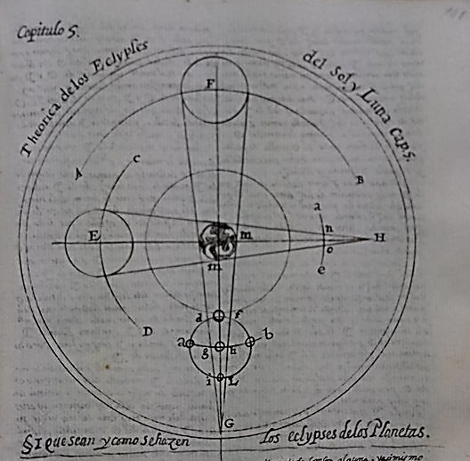
Armonía del cosmos
Astronomía y literatura en la Nueva España

Slide 2
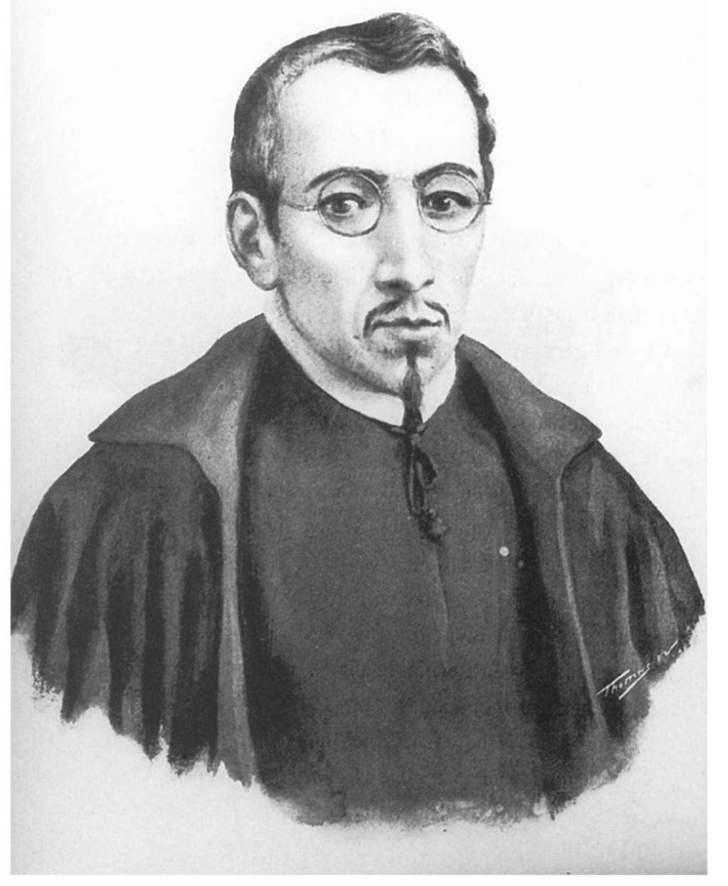
“Nada hay que más conmueva los ánimos de los mortales que la alteraciones del cielo”
Carlos de Sigüenza y Góngora

Slide 3
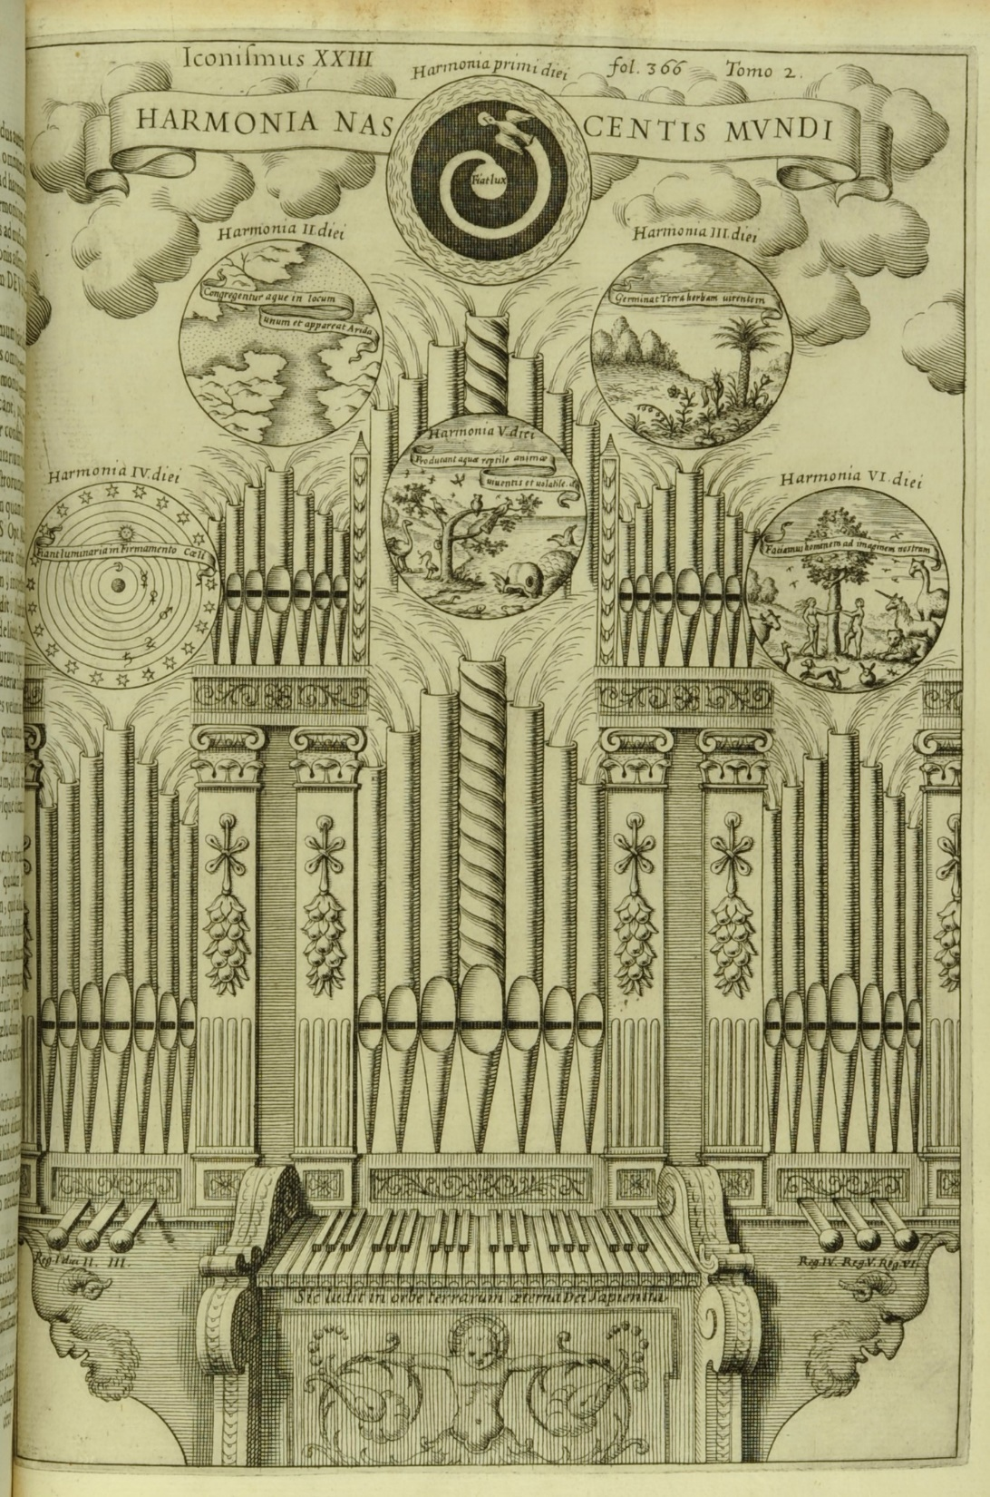
Atanasius Kircher, “Harmonia nascientis mundi”, en Misurgia universalis (Roma, 1650).

Slide 4
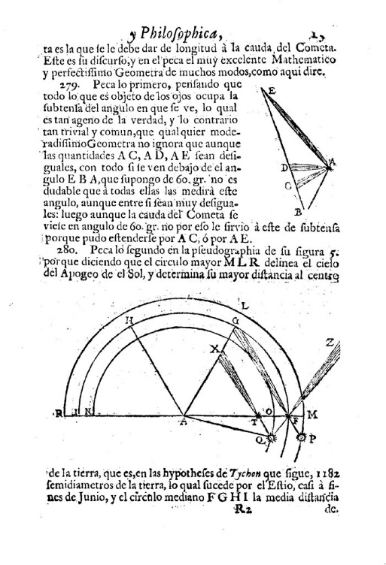
Carlos de Sigüenza y Góngora, Libra astronómica y filosófica´(México: 1690).

Slide 5
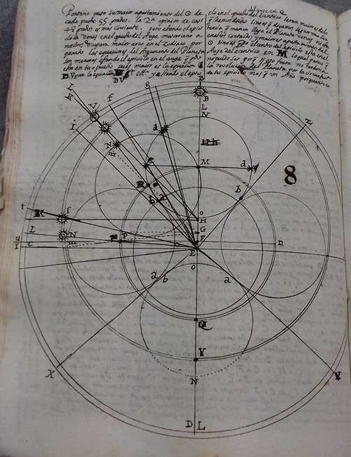
Astronomía en un manuscrito novohispano del convento carmelita de Celaya (segunda mitad del siglo XVII).

Slide 6
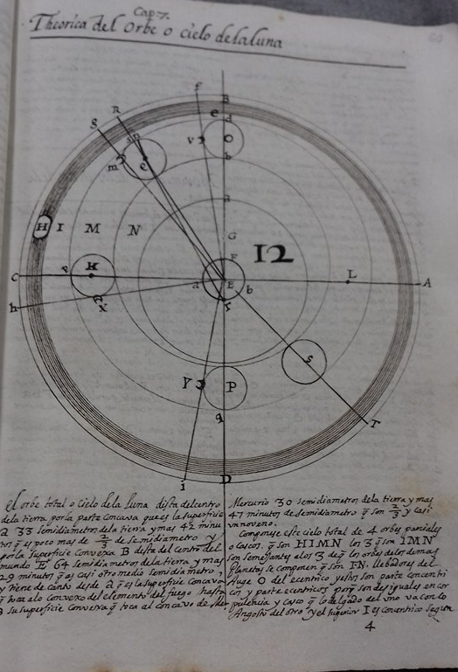

Slide 7
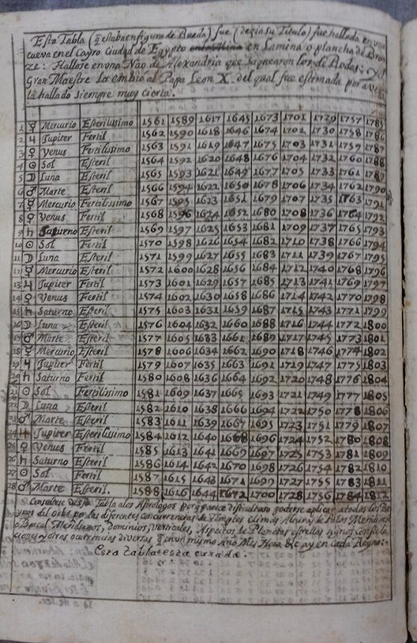
Astrología natural.

Slide 8
Pues dejando la excepción
que, por privilegio raro,
le dio Dios al Albedrío,
para que obrase espontáneo
(cuyo siempre libre obrar
para elegir, bueno o malo,
no lo fuerzan los influjos,
aunque pueden inclinarlo),
lo demás todo os compete,
que inflüencias combinando,
a unos exaltáis felices,
a otros hacéis desdichados...
Sor Juana Inés de la Cruz

Slide 9
El Sueño de sor Juana Inés de la Cruz
(1692)

Slide 10
Piramidal, funesta, de la tierra
nacida sombra, al cielo encaminaba
de vanos obeliscos punta altiva,
escalar pretendiendo las estrellas;
si bien sus luces bellas,
exentas siempre, siempre rutilantes,
la tenebrosa guerra
que con negros vapores le intimaba
la pavorosa sombra fugitiva
burlaban tan distantes,
que su atezado ceño
al superior convexo aun no llegaba
del orbe de la diosa
que tres veces hermosa
con tres hermosos rostros ser ostenta,
quedando sólo dueño
del aire que empañaba
con el aliento denso que exhalaba…

Slide 11
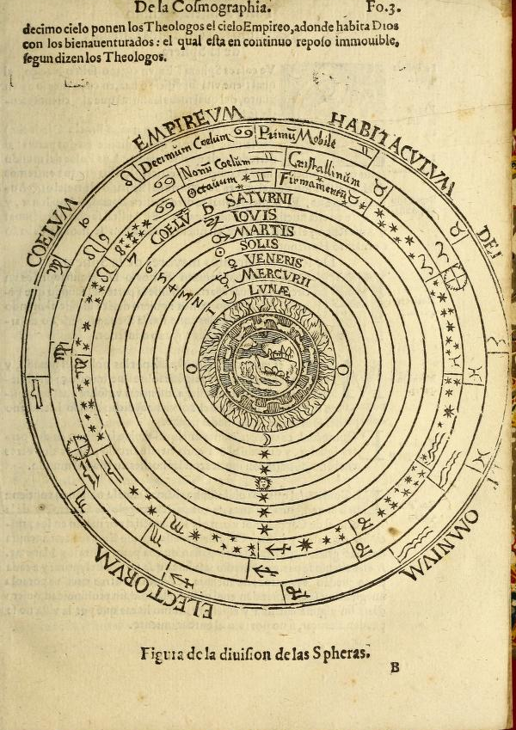

Slide 12
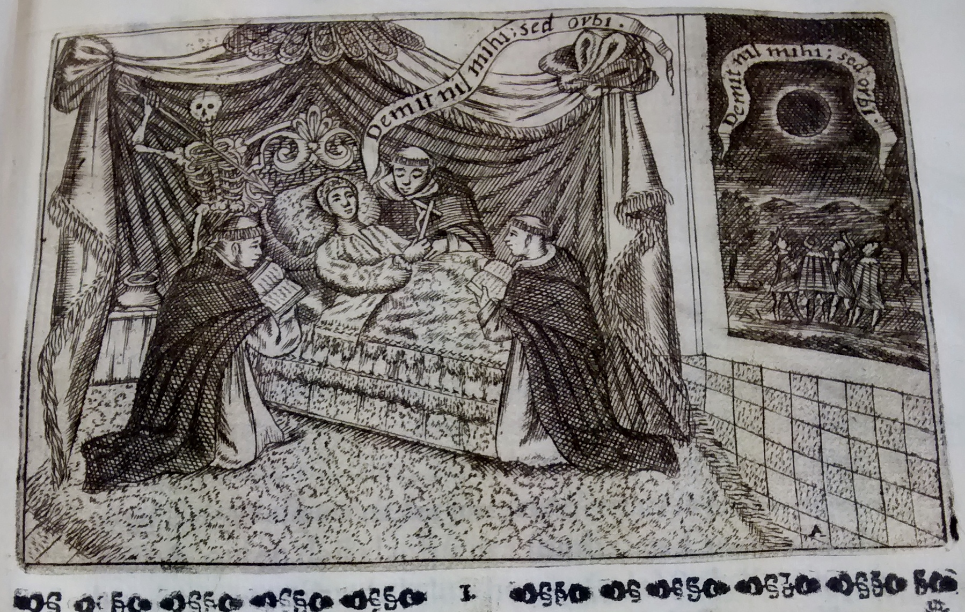
El sol eclipsado antes de llegar al cenit de fray Andrés de San Miguel (1701)

Slide 13
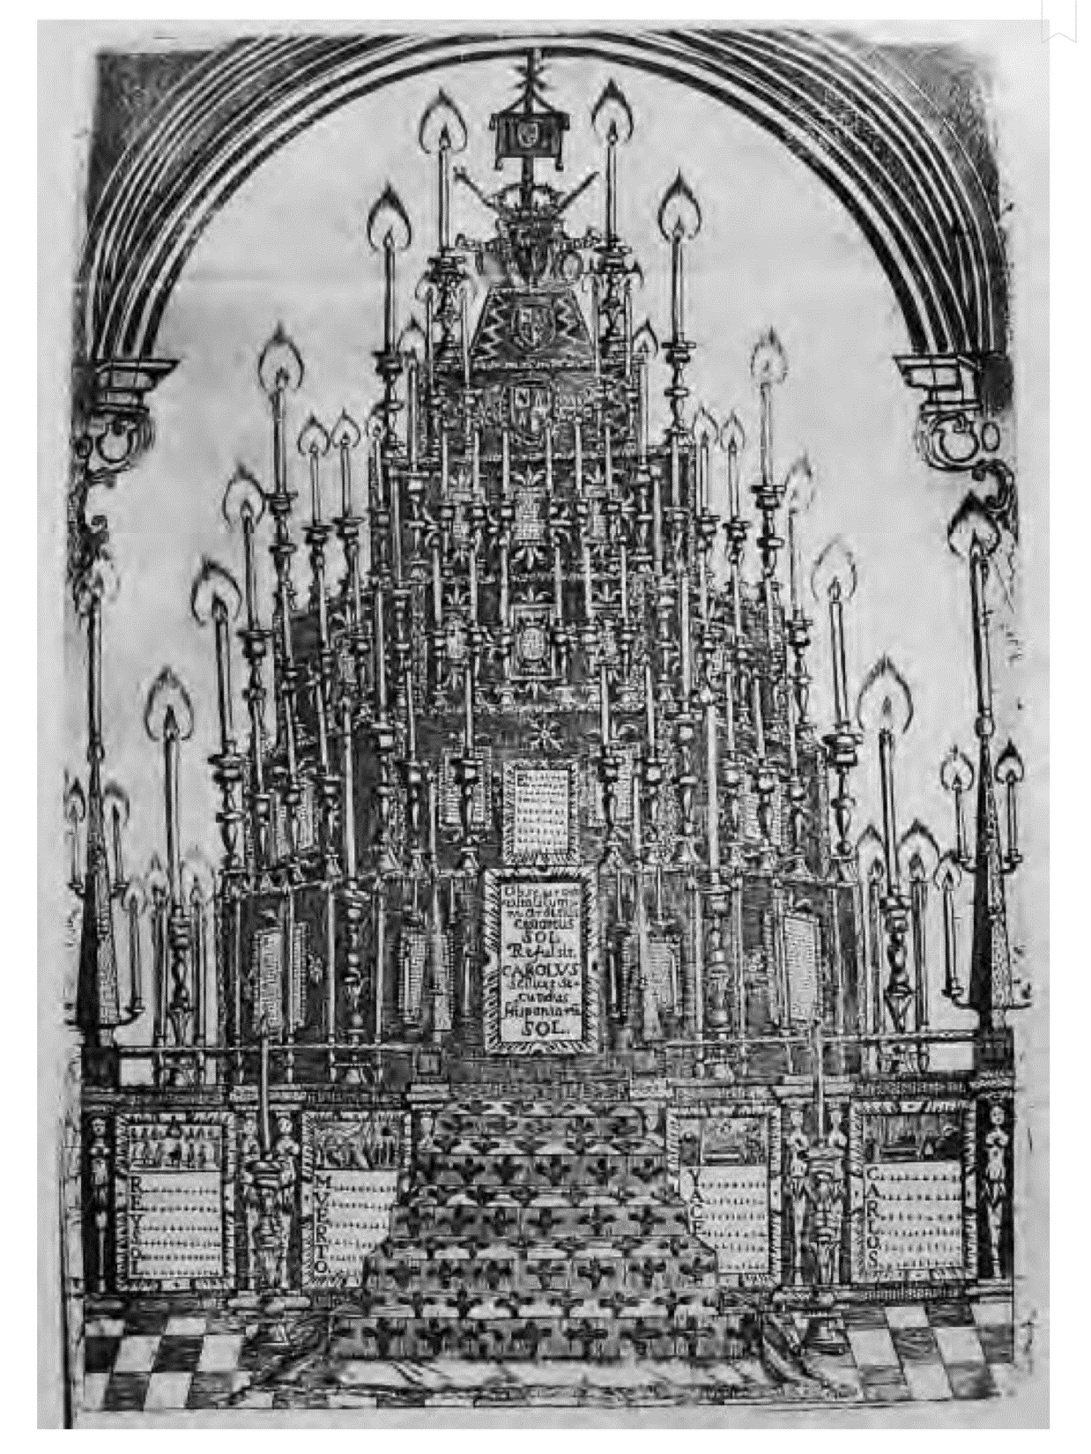

Slide 14
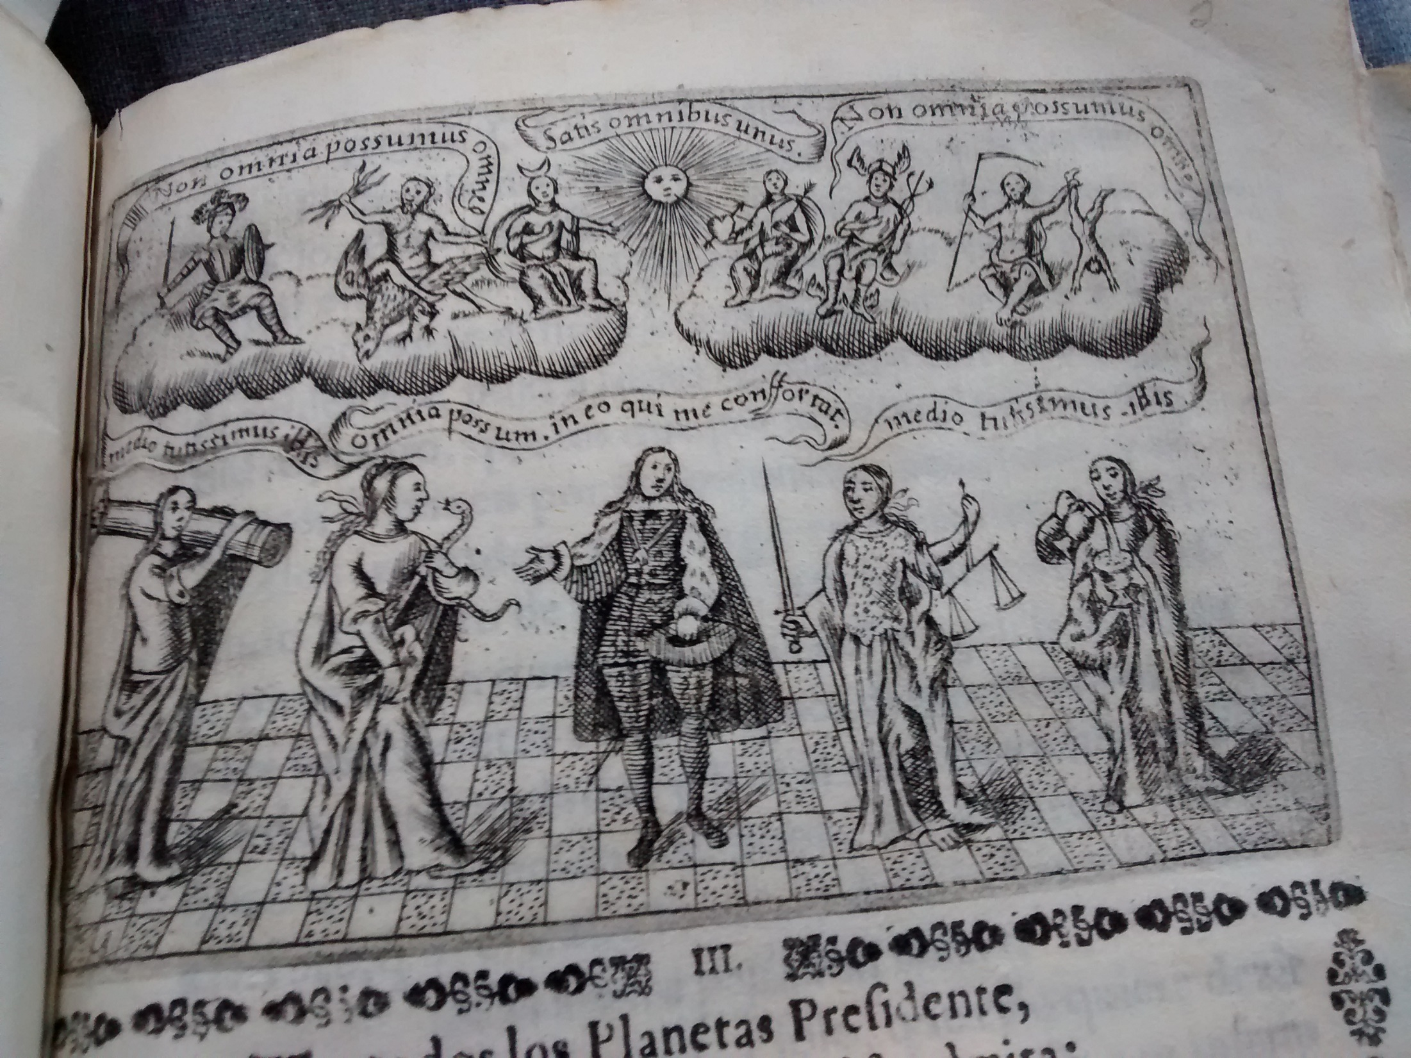

Slide 15
De todos los planetas presidente,
Con duplicada luz el sol se admira:
A todos los excede, en los que gira
Rayos de claridad su rueda ardiente.
Los astros le confiesan claramente:
Ofusca su esplendor su clara pira
Si cuando muere el sol, su luz se mira,
Si cuando nace el sol es su occidente.
En su poder conocen lo infecundo,
Gracias dándole al sol que solo sabe
Unir varios efectos en el mundo.
Nuestro eclipsado sol es bien se alabe
De virtuoso y prudente sin segundo:
¡Oh, diga el margen lo que en mí no cabe!

Slide 16
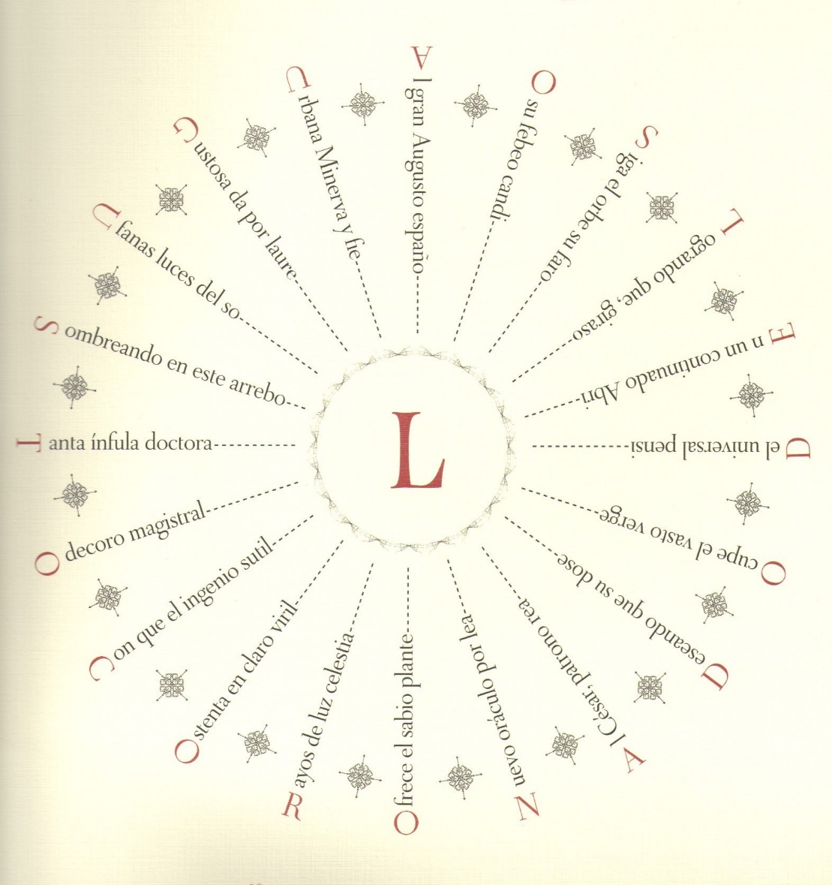
Mariana Navarro
(1748)

Slide 17
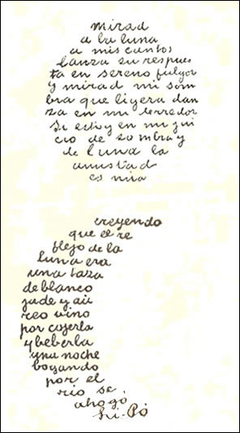
José Juan Tablada
(1920)

